Slide 1
MS excel 2010
Grafikoni

Slide 2
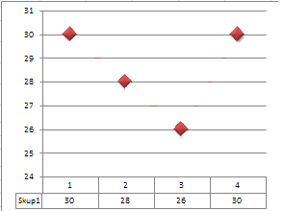
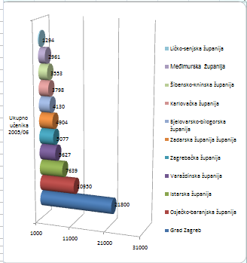
Grafikon
Brojčane podatke prikazuje grafičkim oznakama Olakšava pregled i poređenje podataka.

Slide 3
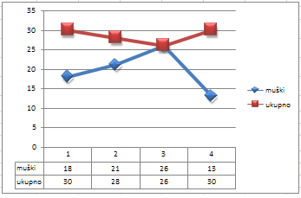
Niz podataka
Povezane grafičke oznake čine niz podataka.
Na grafikonu se može prikazati jedan ili više nizova podataka.
Svaki niz podataka ima jedinstvenu boju ili uzorak i predstavljen je u legendi grafikona.

Slide 4
Stvaranje grafikona

Slide 5
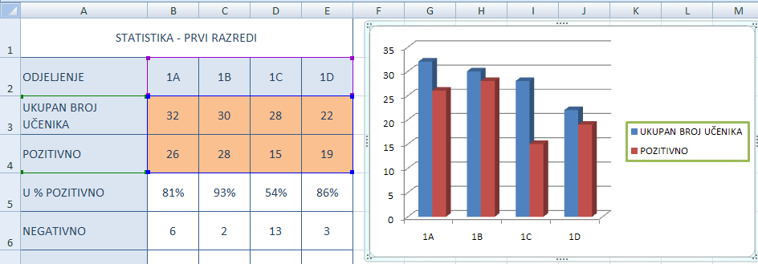
Stvaranje grafikona
Pokrenuti radnu knjigu Primjeri.xlsx, otvoriti radni list Statistika.
Odabrati raspon A2:E4 pa stvoriti grafikon vrste Column (3D column chart).

Slide 6
Alati grafikona
Pri izradi grafikona prikazuju se kontekstne kartica. Zajednički im je naziv: Chart Tool.

Slide 7
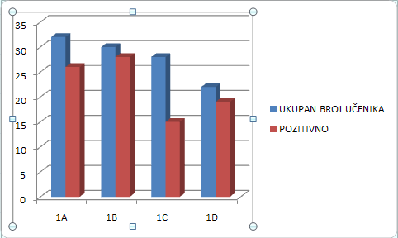
Elementi grafikona
osnovne crte rešetke
skup
područje grafikona
legenda
ose
područje iscrtavanja

Slide 8
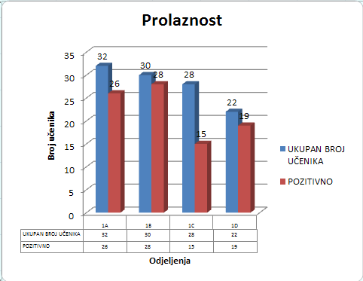
Elementi grafikona
oznake podataka
naslov grafikona
Tabela sa podacima
nazivi osa

Slide 9
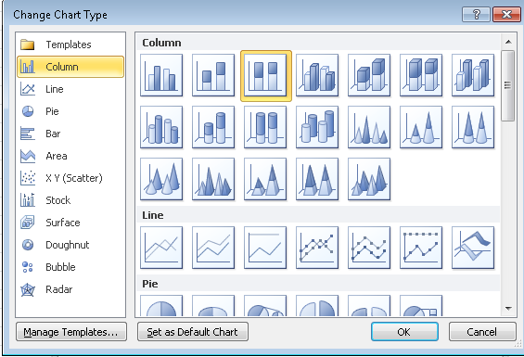
Vrsta grafikona
Grafikonu je moguće promijeniti vrstu.
kartica Design, grupa Type, alatka Change chart type.

Slide 10
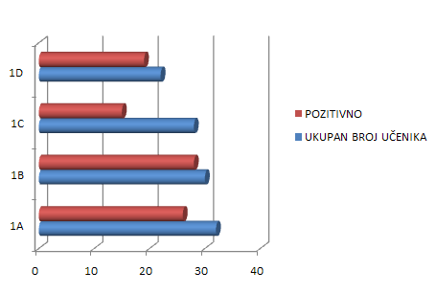
Promjena vrste grafikona
Promijeniti vrstu grafikonuBirati:
vrsta: Bar,
podvrsta: Cylinder.

Slide 11
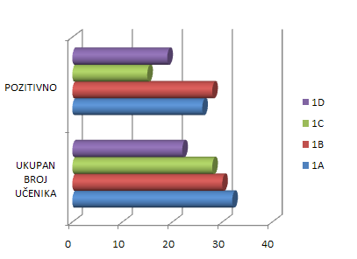
Prebaci kolonu/red
Podaci se mogu grupisati po kolonama ili po redovima odabranog raspona (izgled grafikona zavisi od načina grupisanja).

Slide 12
Prebaci kolonu/red
Način grupisanja podataka može se zamijeniti odabirom:
kartica Design, grupa Data, naredba Switch row/column.

Slide 13
Prebaci redak/stupac
Grafikonu promijeniti način grupisanja podataka (prebaciti redove u kolone).

Slide 14
Stil grafikona
Na grafikon se može primijeniti unaprijed definisani stil. Bira se: kartica Design, grupa Chart Styles.

Slide 15
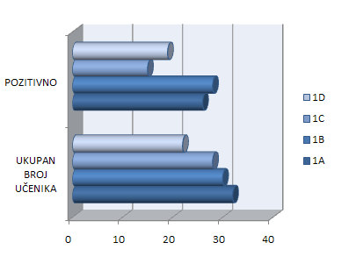
Stil grafikona
Vježba 54.
Grafikonu postaviti stil po izboru

Slide 16
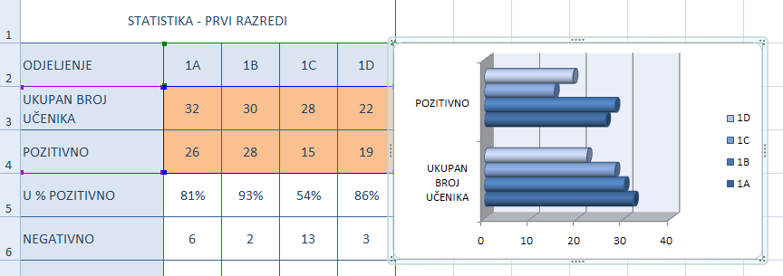
Premještanje grafikona
Grafikon je moguće smjestiti:
na odabrani radni list uz podatke,
na zasebni radni list namijenjen za grafikone.
grafikon smješten uz podatke

Slide 17
Grafikon – zasebni radni list

Slide 18
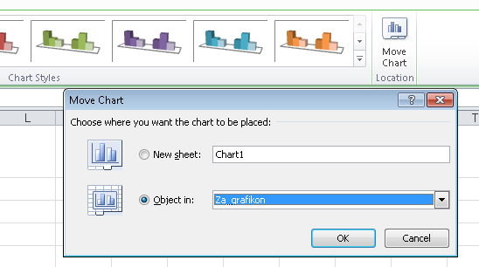
Premještanje grafikona
Kartica Dizajn:
Treba birati mjesto za smještaj grafikona.
Ako se grafikon smješta na novi list, listu treba zadati naziv.

Slide 19
Premještanje grafikona
Vježba 55.
Grafikon premjestiti na zasebni radni list namijenjen za smještaj grafikona.
Radnom listu dati naziv Grafikon_statistika.

Slide 20
Natpisi grafikona
Kartica Layout grupa Labels omogućava opis podataka koji se prikazuju na grafikonu.

Slide 21
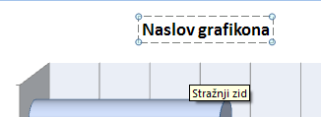
Naslov grafikona
Kartica Layout, grupa Labels:
Iz ponude odabrati način prikaza naslova.
U okvir upisati naslov.

Slide 22
Naslov grafikona
Grafikonu dodati naslov:
Broj pozitivno ocijenjenih učenika u odnosu na ukupan broj učenika u prvim razredima

Slide 23
Nazivi osa
Kartica Layout, grupa Labels:
Iz ponude odabrati način prikaza za svaku od osa.
U okvir upisati naslov ose.

Slide 24
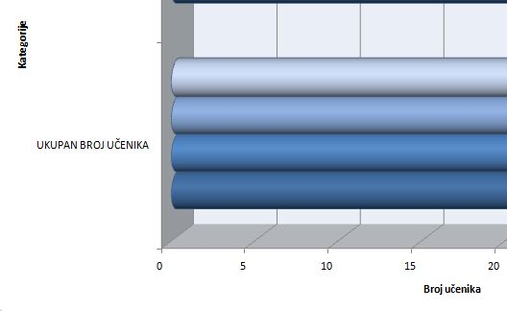
Nazivi osa
Grafikonu dodati nazive osi:
Horizontalna osa: Broj učenika,
Vertikalna osa: Kategorije (Zakrenut naziv).

Slide 25
Legenda
To je oznaka koja služi raspoznavanju i opisu nizova ili kategorija podataka.
Moguće ju je prikazati ili sakriti.
Oblikuje se odabirom:
kartica Layout, grupa Labels, naredbeni dugme Legend.

Slide 26
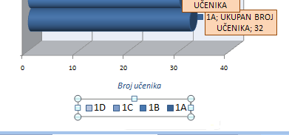
Legenda
Legendu smjestiti ispod grafikona, dolje.

Slide 27
Vježba 61 a.
Pokrenuti radnu knjigu Primjeri.xlsx, otvoriti radni list Za_grafikon.
Za raspon ćelija B2:C10 napraviti grafikon vrste Pie, podvrsta 3D pie.
Naslov grafikona: Ukupno učenika 2015/16
Premjestiti grafikon na novi radni list, radnom listu dati naziv Grafikon_zupanije.

Slide 28
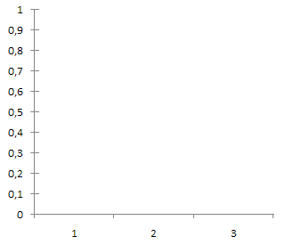
Ose
Osi su crte koje omeđuju područje crtanja grafikona.
Na osama se mogu dodati:
crtične oznake (male crte mjera, kao na lenjiru)
natpisi crtičnih oznaka (označavaju vrijednosti, kategorije ili nizove na grafikonu).

Slide 29
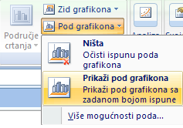
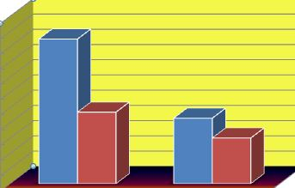
Pod - floor i zid- wall grafikona
Ako je zadan trodimenzionalni prikaz grafikona, moguće je oblikovati pod i zid grafikona.
Primjer:

Slide 30
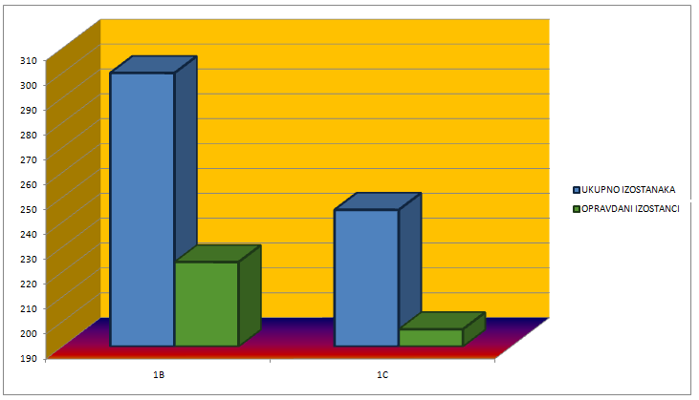
Pod i zid grafikona
Radnom listu Grafikon – izostanci obojiti pod i zid grafikona po vlastitom odabiru.

Slide 31
HVALA NA PAŽNJI

